Slide 1
Технология развития критического мышления(ТРКМЧП) на уроках биологии
МБОУ школы №8 «ЭКОС»
Учитель: Иванова Л.А.

Slide 2
Соавторы-разработчики
Технология (РКМЧП) была разработана американскими педагогами:
В основу этого подхода к обучению положены труды ученых с мировым именем:
Джени Л. Стил
Кертис С. Мередит
Чарльзом Темплом
Скоттом Уолтером
Это современная "надпредметная" универсальная технология
Д. Дьюи
Ж.Пиаже
Л.С. Выготского
Технология стала известна в России с 1997 года

Slide 3
Цель данной технологии
развитие мыслительных навыков учащихся, необходимых не только в учёбе, но и в обычной жизни (умение принимать взвешенные решения, работать с информацией)
обеспечить развитие критического мышления посредством интерактивного включения учащихся в интерактивный процесс
Избежать психических и физических перегрузок

Slide 4
Технологическая карта урока по технологии РКМЧП
Этапы | Характеристика
Вызов (ликвидация чистого листа) | Ученик ставит перед собой вопрос: «Что я знаю»? по данной теме
Осмысление (реализация осмысления) | Ученик ответит на те вопросы, которые сам поставил перед собой на первой стадии (под руководством учителя с помощью учеников)
Рефлексия (размышление) | Обобщение того, «что узнал» ученик на уроке по данной проблеме

Slide 5
Эффективность технологии развития критического мышления
Технология развития критического мышления ориентирована на вопросы как основную движущую силу мышления
Каждый ученик запоминает именно ту информацию, которая оказалась актуальной для него, пригодится ему в дальнейшем

Slide 6
Приемы, используемые на разных стадиях урока(более 40)
Стадии | Приемы | Способ работы
Вызов Активизация учащихся | Карта познания, кластер, краткое эссе, рассказ-предположение по ключевым словам, мозговой штурм, тонкие и толстые вопросы перепутанные логические цепочки, утверждения, заполнение первой колонки таблицы | Работа ведётся индивидуально, в парах или группах
Осмысление от “старого” к “новому” | Чтение с остановками и пометками, работа в парах, поиск ответов на вопросы, поставленные на стадии вызова, определение терминов, фишбоун, исправление логических цепочек, проверка утверждений, заполнение второй колонки | Работа ведётся индивидуально - в парах - в группах
Рефлексия анализ | Карта познания, эссе, проведение дискуссии, взаимоопрос, взаимопроверка, синквейн, обсуждение, оценка работы на уроке, заполнение третьей колонки | Работа ведётся индивидуально - в парах - в группах

Slide 7
Стадия Вызов Ключевые слова
Учитель выбирает из текста 4-5 ключевых слов и выписывает их на доску
Учащимся предлагается в группе или индивидуально составить и записать свою версию рассказа, употребив все предложенные ключевые термины
Среда жизни
Конечности
Легкие
Размножение
Тропики
на стадии осмысления искать подтверждение своим предположениям, расширяя материал

Slide 8
«Корзина» идей»
На доске рисуется корзина, в которую «складываются» идеи- словосочетания или слово,
а учитель записывает, ничего не комментируя
На стадии Осмысления –отбираются правильные идеи
Пример: Тема Грибы
Шляпка
Ножка
Корень
Маленькие
Съедобные
Ядовитые

Slide 9
Прием «тонких» и «толстых» вопросов
Толстые ? | Тонкие ?
Дайте 3 объяснения, почему...? Объясните, почему...? Почему Вы думаете ...? Почему Вы считаете ...? В чем различие ...? Предположите, что будет, если... ? Что, если ... ? | Кто ? Что ? Когда ? Может ..? Будет ...? Мог ли ... ? Как звать ...? Было ли ...? Согласны ли Вы ...? Верно ли ...?
на стадии вызова, то это будут вопросы, на которые учащиеся хотели бы получить ответы при изучении темы
На стадии осмысления содержания прием служит для активной фиксации вопросов по ходу чтения, слушания
при рефлексии – для демонстрации понимания пройденного

Slide 10
Мозговая атака
Используется с целью активизации имеющихся знаний на стадии «вызова» при работе с фактологическим материалом
1 э т а п: Учащимся предлагается подумать и записать все, что они знают или думают, что знают, по данной теме;
2 э т а п: Обмен информацией
Рекомендации к эффективному использованию:
1. Жесткий лимит времени на 1-м этапе 5-7 минут
2. При обсуждении идеи не критикуются, но разногласия фиксируются
3. Оперативная запись высказанных предложений
Возможна индивидуальная, парная и групповая формы работы
Парная мозговая атака очень помогает учащимся, для которых сложно высказать свое мнение перед большой аудиторией.
Обменявшись мнением с товарищем, такой ученик легче выходит на контакт со всей группой

Slide 11
Кластеры автор Гудлат
1.Посередине чистого листа (классной доски) написать ключевое слово или предложение, которое является «сердцем» идеи, темы
2. Вокруг «накидать» слова или предложения, выражающие идеи, факты, образы, подходящие для данной темы. (Модель «планеты и ее спутники»)
3. По мере записи, появившиеся слова соединяются прямыми линиями с ключевым понятием. У каждого из «спутников» в свою очередь тоже появляются «спутники», устанавливаются новые логические связи
В итоге получается структура, которая графически отображает наши размышления, определяет информационное поле данной теме
В работе над кластерами необходимо соблюдать следующие правила:
1. Не бояться записывать все, что приходит на ум. Дать волю воображению и интуиции.
2. Продолжать работу, пока не кончится время или идеи не иссякнут
3. Постараться построить как можно больше связей. Не следовать по заранее определенному плану.
Система кластеров позволяет охватить избыточный объем информации. В дальнейшей работе, анализируя получившийся кластер как «поле идей», следует конкретизировать направления развития темы
Возможны следующие варианты
- Укрупнение или детализация смысловых блоков (по необходимости)
- Выделение нескольких ключевых аспектов, на которых будет сосредоточено внимание.
Разбивка на кластеры используется как на этапе вызова, так и на этапе рефлексии, может быть способом мотивации мыслительной деятельности до изучения темы или формой систематизации информации по итогам прохождения материала
В зависимости от цели я организую индивидуальную самостоятельную работу учащихся или коллективную деятельность в виде общего совместного обсуждения
Предметная область не ограничена, использование кластеров возможно при изучении самых разнообразных тем

Slide 12
«Кластер»-
пучок, созвездие - попытка систематизировать имеющиеся знания (на этапе вызова или рефлексии)
Гриб

Slide 13
Стадия Осмысление
ИНСЕРТ–интерактивная система записи для эффективного чтения и размышления (авторы – Воган и Эстес, 1986г; модификация Мередит и Стил, 1997г).
I этап: Предлагается система маркировки текста, чтобы подразделить заключенную в нем информацию следующим образом:
II этап: Помечают соответствующим значком на полях отдельные абзацы и предложения
III этап: Учащимся предлагается систематизировать информацию, расположив ее в соответствии со своими пометками в таблицу
IV этап: Последовательное обсуждение каждой графы таблицы
Предметная область использования: преимущественно научно-популярные тексты с большим количеством фактов и сведений.
V «галочкой» помечается то, что уже известно учащимся | · + знаком «плюс» помечается то, что является для них интересным и неожиданным | · V «галочкой» помечается то, что уже известно учащимся | · - знаком «минус» помечается то, что противоречит их представлению

Slide 14
Чтение с остановками и вопросы Блума
Подготовительная работа:
1. Учитель выбирает текст для чтения. Критерии для отбора:
- Текст должен быть абсолютно неизвестным для данной аудитории (в противном случае теряется смысл и логика использования приема);
- Динамичный, событийный сюжет;
- Неожиданная развязка, «открытый» проблемный финал.
2. Текст заранее делится на смысловые части. Прямо в тексте отмечается, где следует прервать чтение и сделать остановку: «первая остановка», «вторая остановка» и т. Д.
3. Учитель заранее продумывает вопросы и задания к тексту, направленные на развитие у учащихся различных мыслительных навыков.
Учитель дает инструкцию и организовывает процесс чтения с остановками, внимательно следя за соблюдением правил работы с текстом. (Описанная стратегия может использоваться не только при самостоятельном чтении, но и при восприятии текста «на слух»).
· Вопросы по Блуму
- Простые вопросы (фактические вопросы) – требуют знания фактического материала , ориентированы на работу памяти
- Уточняющие вопросы – «насколько я понял….», «правильно ли я Вас поняла, что…»
- Интерпретирующие вопросы (объясняющие) – побуждая учеников к интерпретации, мы учим их навыкам осознания причин тех или иных поступков или мнений (почему?)
- Оценочные вопросы (сравнение) – необходимо использовать, когда вы слышите, что кто-либо из учеников выражает соседу по парте свое недовольство или удовольствие от произошедшего на уроке
- Творческие вопросы (прогноз) – «Как вы думаете, что произойдет дальше…?»
- Практические вопросы – «Как мы можем…?» «Как поступили бы вы…?»

Slide 15
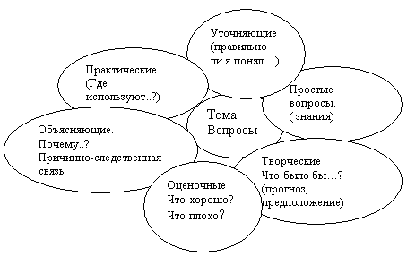
Ромашка Блума

Slide 16
Вопросы Блума Уровень 1
Задания на развитие критического мышления
Уровень 1
Знание, Запоминание фактов
Что...? Вспомните...
Где ...? Как бы вы объяснили ...? Выберите ...
Почему ...? Как бы вы описали ...? Определите ...
Когда ...? Как бы вы показали ...? Перечислите три ... Назовите ...
Как...?
Понимание
Сравните ... Дайте классификацию следующего: ... Что подразумевается ...?
Найдите контраст ... Какая главная идея ...? Что вы можете сказать о ...?
Продемонстрируйте ... Какие предложения подтверждают ...? Каков наилучший ответ ...?
Передайте своими словами ... Объясните, что сейчас происходит ... Как бы вы кратко передали ....?
Как бы вы передали другими словами ...
Какие факты ил идеи показывают ...?

Slide 17
Вопросы Блума Уровень 1
Уровень 2
Применение
Как бы вы использовали...? Как бы по-другому вы сделали, чтобы ...?
Какие примеры вы можете найти ...? Как бы вы решили ..., используя то, чему сейчас
Примените факты, чтобы ... научились?
Как бы вы показали ваше понимание ...? Как бы вы расположили ..., чтобы показать ...?
Какой подход вы бы использовали ...? Какие элементы вы выбрали бы, чтобы изменить ...?
Что случилось бы в результате ...? Какие факты вы бы отобрали, чтобы показать ...?
О чем вы бы спросили в интервью с ...?
Как бы вы применили то, чему научились, чтобы
развить ...?
Анализ
Как ... связано с ...? Каковы части или характерные черты ...? На какие категории вы бы
Почему вы думаете ...? Как бы вы проклассифицировали ...? распределили ...?
Какова тема ...? Определите разные части ... Какое заключение можно вывести
Какой мотив в ...? Какие доказательства можно найти ...? ...?
Перечислите части ...? Какие взаимоотношения между ...? Какие можно сделать выводы...?
Какова функция ...? Проведите различия между ...
Какие идеи подтверждают ...?

Slide 18
Вопросы Блума Уровень 3
Уровень 3
Оценивание
Вы согласны с действиями ...? Что бы вы процитировали в защиту действий ...?
Вы согласны с последствиями ...? Какой выбор вы сделали бы на их месте?
Каково ваше мнение о ...? В каком порядке по важности вы бы расставили ...?
Как бы вы доказали ...? опровергли...? Какое суждение вы бы вынесли о ...?
Определите ценность или важность ... Основываясь на том, что знаете, как бы вы объяснили ...?
Было бы лучше, если бы ...?
Почему они (персонаж) выбрали ...? Какие данные были использованы, чтобы прийти к этому заключению?
Что бы вы порекомендовали ...?
К какому сорту вы бы отнесли ...? Как бы вы сравнили идеи ...? людей ...?
Как бы вы могли определить ...?
Как бы вы обосновали ...?
Почему это лучше, чем ...?
Творчество
Как бы вы улучшили ...? Что бы вы изменили, чтобы решить ...? Что можно было бы скомбинировать, чтобы улучшить (изменить) ...?
Как вы думаете, почему ...?
Предложите альтернативу ... Что бы случилось, если бы Как бы вы переделали ..., чтобы создать Придумайте... ...? другое...?
Предскажите последствия, Как бы вы протестировали К Как бы вы изменили (видоизменили) если... ...? содержание (план)...?
Постройте модель, которая Какие факты вы можете Что могло бы быть сделано, чтобы бы изменила ... собрать ...? уменьшить (увеличить)...?
Как бы вы спроектировали Придумайте необычный Е сли вдруг вы могли бы ..., что бы вы ...? способ для... сделали...?

Slide 19
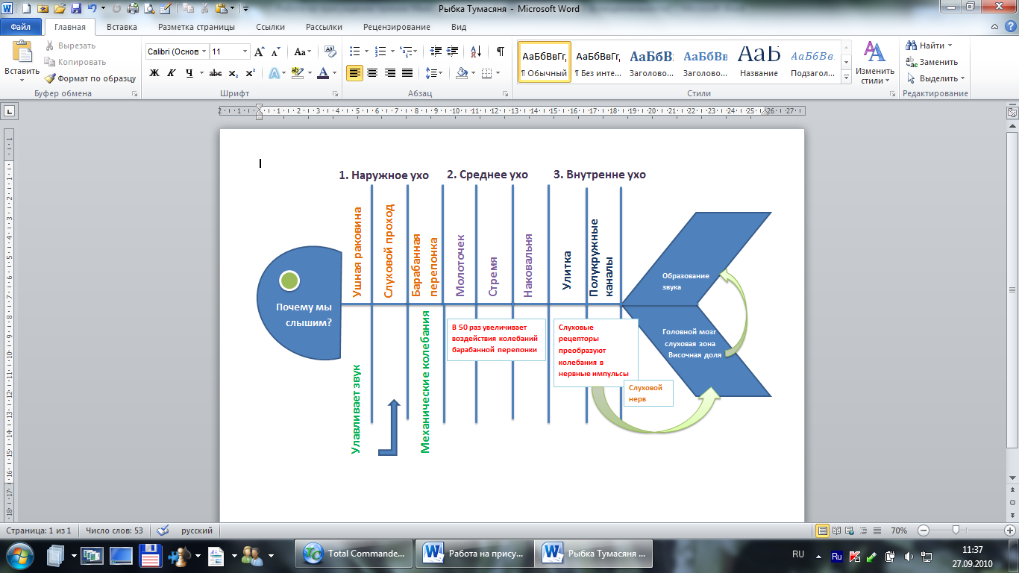
Фишбоун - стратегия обучения умению решать проблемы

Slide 20
Перепутанные логические цепочки
На отдельные листы выписываются 5-6 событий из (естественно-научного) ,информативно-содержательных текстов в нарушенной последовательности
Учащимся предлагается восстановить правильный порядок хронологической или причинно-следственной цепи
После заслушивания различных мнений и придя к более или менее единому решению, учитель предлагает ученикам познакомиться с исходным текстом и определить: верны ли были их предположения
Задание: Установите последовательность, отражающую систематическое положение растения Красной книги – Тюльпана Шренка, начиная с наименьшего таксона
Класс Однодольные
Вид Тюльпан Шренка
Отдел Покрытосеменные
Семейство Лилейные
Род Тюльпан

Slide 21
Маркировочная таблица (ЗУХ):
Только своими словами! Можно дать домашнее задание
Знаю V | Узнал + | Хочу узнать ?

Slide 22
Прием «Концептуальная таблица»
Линии сравнения | Ракообразные | Паукообразные | Насекомые
Внешний вид
Представители
Среда обитания
Количество конечностей

Slide 23
Стадия Рефлексии Групповая дискуссия
Групповая дискуссия может использоваться как на стадии вызова, так и на стадии рефлексии При этом в первом случае ее задача: обмен первичной информацией, выявление противоречий, а во втором – это возможность переосмысления полученных сведений, сравнение собственного видения проблемы с другими взглядами и позициями
Форма групповой дискуссии способствует развитию диалогичности общения, становлению самостоятельности мышления

Slide 24
Эссе
Стадия рефлексии
Различают 5-минутное эссе, 10-минутное эссе
10-минутное эссе
После чтения (прослушивания) и общего обсуждения текста учащимся предлагается организовать свои мысли с помощью эссе (по методике свободного письма)
5-минутное эссе
Этот вид письменного задания обычно применяется в конце занятия, чтобы помочь учащимся подытожить свои знания по изученной теме Для учителя – это возможность получить обратную связь.
Поэтому учащимся можно предложить два пункта:
1) написать, что они узнали по новой теме
2) задать один вопрос, на который они так и не получили ответа

Slide 25
Взаимоопрос-
Один из способов работы в парах. Используется на стадии «осмысления». Технология применения: Два ученика читают текст, останавливаясь после каждого абзаца, и задают друг другу вопросы разного уровня по содержанию прочитанного. Данная форма способствует развитию коммуникативных навыков

Slide 26
Синквейн- (француз) слова «cing» – пять
Стихотворение, состоящее из пяти строк. Используется как способ синтеза материала
Сиквейн может быть предложен, как индивидуальное самостоятельное задание; для работы в парах; реже как коллективное творчество Используется на стадии рефлексии
Синквейны
1) инструмента для синтезирования сложной информации
2) способа оценки понятийного багажа учащихся
3) средства развития творческой выразителности
Правила написания синквейна:
1. (первая строка – тема стихотворения, выраженная ОДНИМ словом, обычно именем существительным)
2. (вторая строка – описание темы в ДВУХ словах, как правило, именами прилагательными)
3. (третья строка – описание действия в рамках этой темы ТРЕМЯ словами, обычно глаголами)
4. (четвертая строка – фраза из ЧЕТЫРЕХ, пяти слов, выражающая отношение автора к данной теме)
5. (пятая строка – ОДНО слово – синоним к первому, на эмоционально-образном или философско-обобщенном уровне повторяющее суть темы)

Slide 27
Бортовые журналы –
Стадия вызова, осмысления, рефлексии
При изучении новой темы, я организую работу в группах: один из партнеров работает со списком в графе «Предположения», ставит знаки «+» и «-», в зависимости от правильности предположений, другой записывает только новую информацию. Результат работы группы зависит от индивидуальной работы каждого участника.
. Что я знаю по данной теме? | Что я узнал нового из текста по данной теме?
Предположения | Новая информация

Slide 28
Выводы
Для учителя на уроке: | Для ученика на уроке:
Выделять цели учения | Работать в парах, группах
Повышает мотивацию к учению | Создавать свой продукт
Обеспечивает активизацию образовательного процесса | Аргументировать, создавать, анализировать;
Стимулирует мышление | Формирование умений работать с различными источниками информации
Создает атмосферу творчества, самостоятельности

Slide 29
Заключение
Я данную технологию изучаю с 2010 года
в силу обстоятельств, использовать и применять удаётся не все. Некоторые дети не приемлют отдельные приёмы. Не всегда нравятся приёмы, есть отрицательный опыт применения отдельных приёмов. В своей работе применяю технологию на уроках изучения новой темы. Большое разнообразие приёмов и стратегий даёт большое поле для деятельности и размышлений
Приёмы, наиболее часто, используемые мной на уроках: различные виды таблиц (Т-таблица, концептуальная и др.), инсерт, ключевые слова, кластер, дерево предсказаний, лекция-визуализация, различные приёмы для прогнозирования материала, перепутанные логические цепочки, ассоциации
Некоторым детям нравится преподносить информацию творчески, по-новому. Поэтому приходится осуществлять дифференцированный подход и индивидуализацию
На уроках приходится дозировать «порции материала», так как не все дети могут работать в одном и том же темпе, не у всех одинаковая техника чтения

Slide 30
Ресурсы
http://www.openclass.ru/node/181687
http://www.myshared.ru/slide/377569/#

